Slide 1


Devops CI/CD使用介绍

Slide 2
00
平台说明
平台入口：https://adevops.h3c.com
域账号访问
部署前审批功能
部署后邮件提醒
此平台后续作为.net/Java项目部署的统一入口；
已对接Jenkins的项目，会统一在此平台创建项目，项目组访问此平台进行部署。
请联系 方建建/李红浩/陈青霞 创建项目

Slide 3
01
代码管理
02
持续集成CI
03
持续部署CD

Slide 4
01
代码管理
支持的版本控制类型
subversion
Git
可用的平台
svn: http://itsvn.h3c.com (管理员：穆芳，温佳)
git: gitlab http://h3cit01-git.h3c.com (管理员：穆芳，温佳)
tfs git https://adevops.h3c.com (管理员：方建建，陈青霞)

Slide 5
01
代码管理
规范要求：
Svn: 为不同分支维护独有目录，e.g. trunk，branch等。
Git: 维护好分支策略，master分支作为向生产环境部署的稳定代码分支；基于master分支创建Dev分支作为开发分支，向测试环境做部署；日常开发基于Dev分支创建特性分支，完成后通过拉取请求合并到Dev分支。
维护.gitignore/.svnignore文件，注意排除引用的包文件。

Slide 6
01
代码管理
02
02
持续集成CI
03
持续部署CD

Slide 7
02
持续集成
指定事件发生时自动触发项目编译。
代码在gitlab中，通过配置webhooks实现自动触发；
代码在svn中，在项目仓库/hooks目录下创建hook文件实现自动触发；
代码在tfs git中，配置生成管道中触发器实现自动触发。

Slide 8
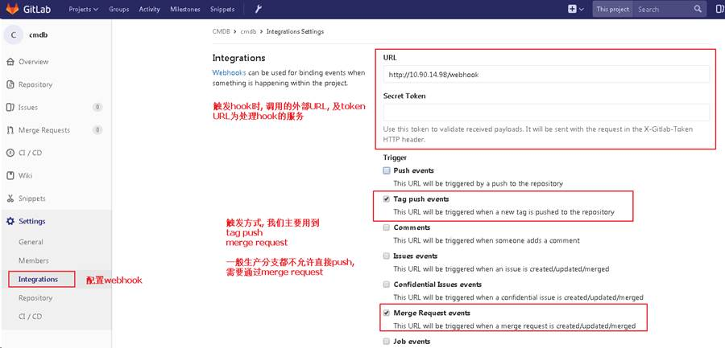
01
持续集成

Slide 9
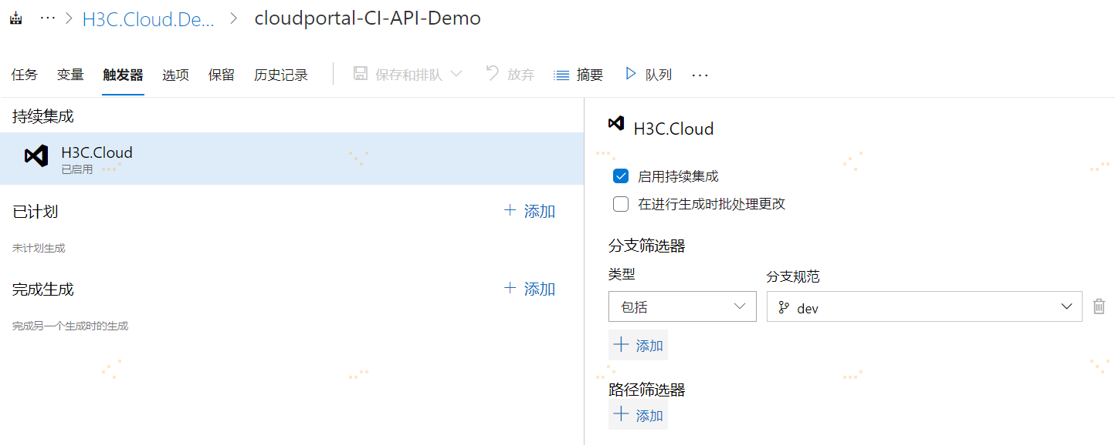
01
持续集成

Slide 10
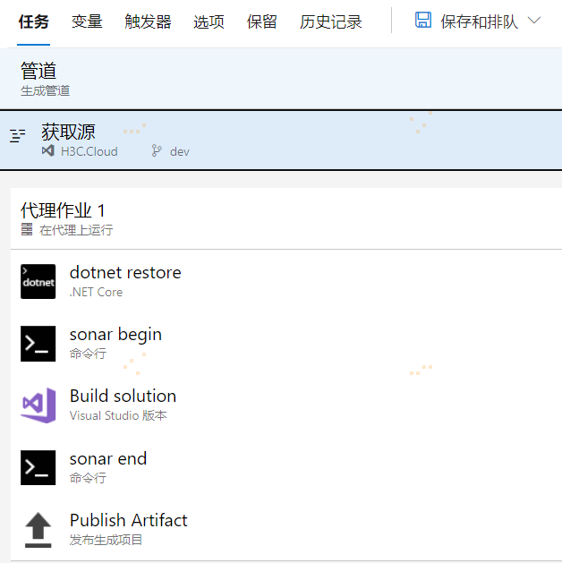
01
持续集成
包管理仓库：
npm 源 http://172.25.22.135:8081/repository/npm-taobao/
nuget源 http://172.25.22.135:8081/repository/nuget-group/
maven源 http://172.25.22.135:8081/repository/maven-public/
docker源 http://172.25.22.135:8081/repository/docker-goup/
代码扫描工具 sonarqube
编译工具 msbuild/dotnet build/npm build/maven package等

Slide 11
01
代码管理
02
持续集成CI
03
持续部署CD
03

Slide 12
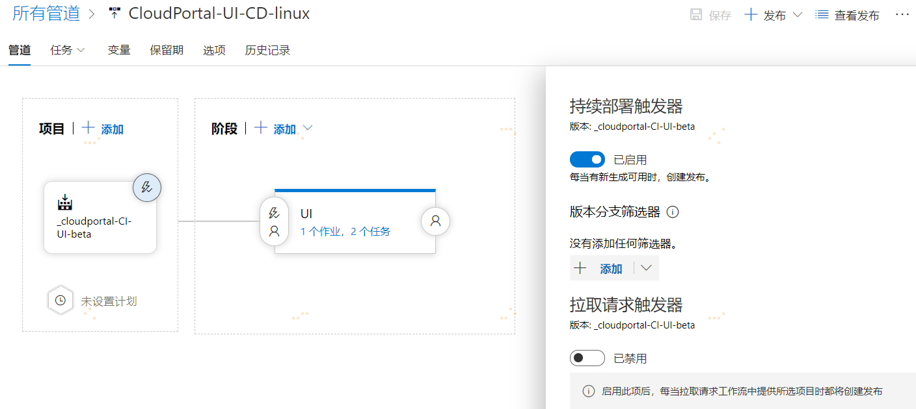
03
持续部署
配置发布管道中触发器，当有新的生成可用/所选存储库发生git推送时自动触发部署。

Slide 13
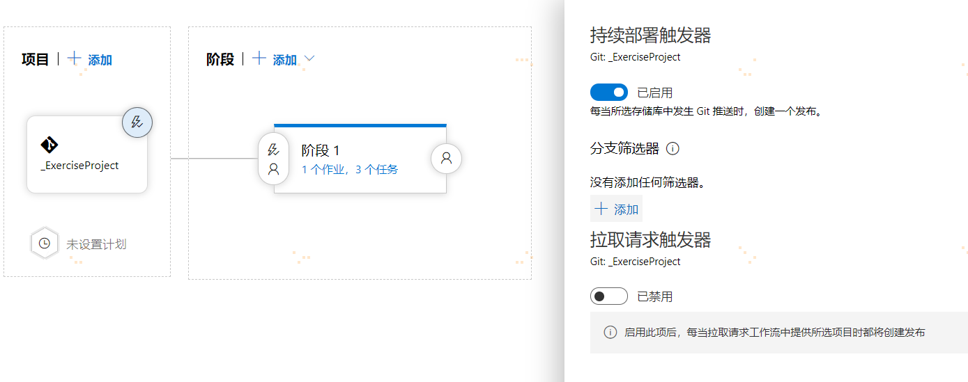
03
持续部署
配置发布管道中触发器，当有新的生成可用/所选存储库发生git推送时自动触发部署。

Slide 14
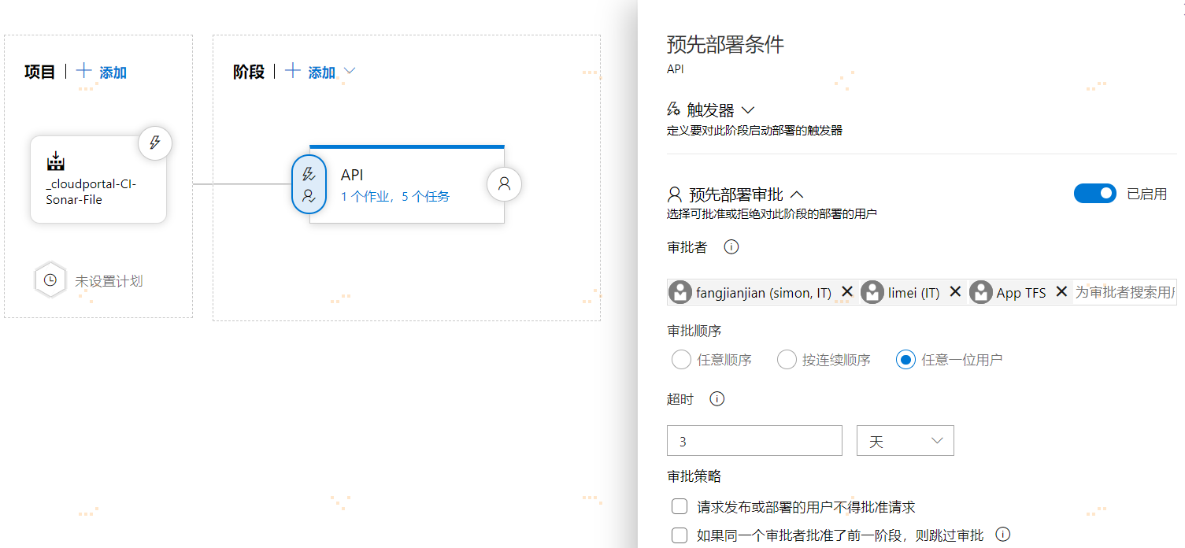
03
持续部署
对于生产环境，添加人员审批控制部署。

Slide 15


03
持续部署
生成/发布管道任务均使用代理服务执行。
发布管道任务执行方式：
代理：代理服务注册在专用代理服务器上
部署组：代理服务注册在部署目标服务器上
.net项目推荐使用部署组方式

Slide 16

www.h3c.com

